Slide 1
Seguridad Preventiva
en Internet - Parte 1
¡Defiéndete ante las nuevas amenazas!

Slide 2
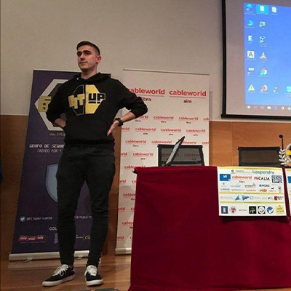


~$ whoami
@secu_x11
@secu77
Raúl Caro Teixidó
Analista Red Team en BlackArrow (Tarlogic)
OSCP
Staff de Bitup Alicante
Creador de Mística
Ponente en BlackHat USA 2020

Slide 3
Overview
Este curso se ha preparado para dar a conocer las amenazas que existen hoy en día en Internet, cómo detectarlas, y cómo evitar que nos afecten.
La seguridad informática no es cosa: ni de edad, ni de profesiones ni nada parecido.
TODOS estamos implicados, una vez que coges un móvil, que creas un perfil en una red social, que consigues un trabajo, te conviertes en una posible víctima del cibercrimen.
Y es por ello que es muy importante conocer las amenazas, para trabajar en una buena defensa.

Slide 4
¿Qué veremos en este curso?
Phishing y estafas online
Malwares
Contraseñas y buenas prácticas
Privacidad y seguridad en internet
(con explicaciones y demostraciones)

Slide 5
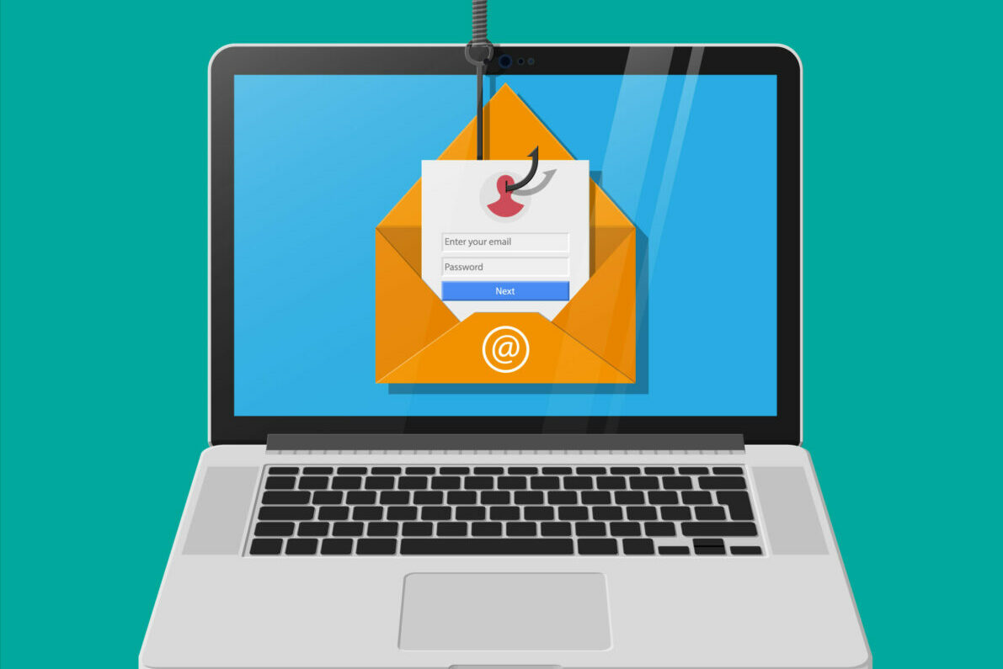
¿Qué es el PHISHING?
El phishing es una técnica para conseguir, mediante el engaño, comprometer a un usuario.
Y… ¿cómo es este compromiso?
Obtención de contraseñas
Información personal o privada
Acceso a uno o varios equipos
Realizar una acción no intencionada

Slide 6
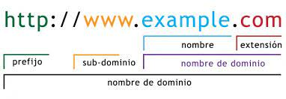
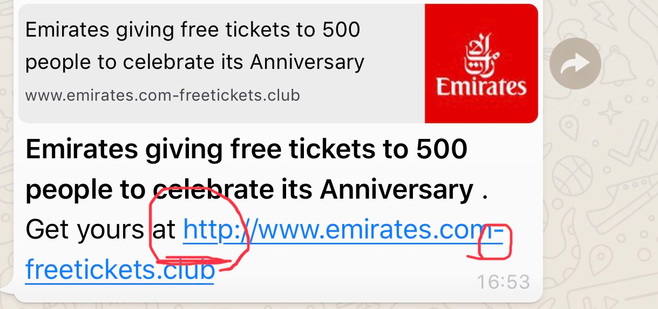
SPEARPHISHING LINK
El Spearphishing Link es el phishing más habitual de encontrar. Consiste en engañar a un usuario mediante un enlace. Aquí el atacante puede robar información, forzar a descargar malware u otra acción maliciosa al usuario.

Slide 7
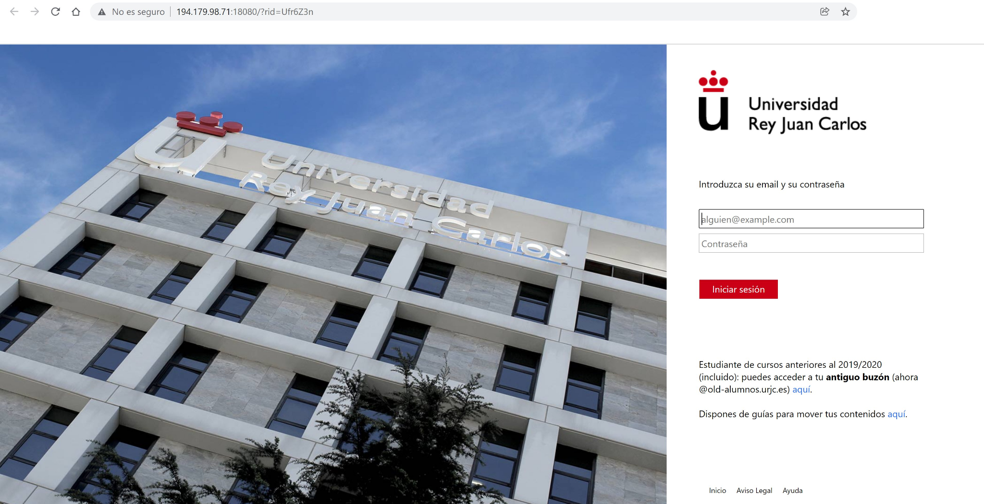
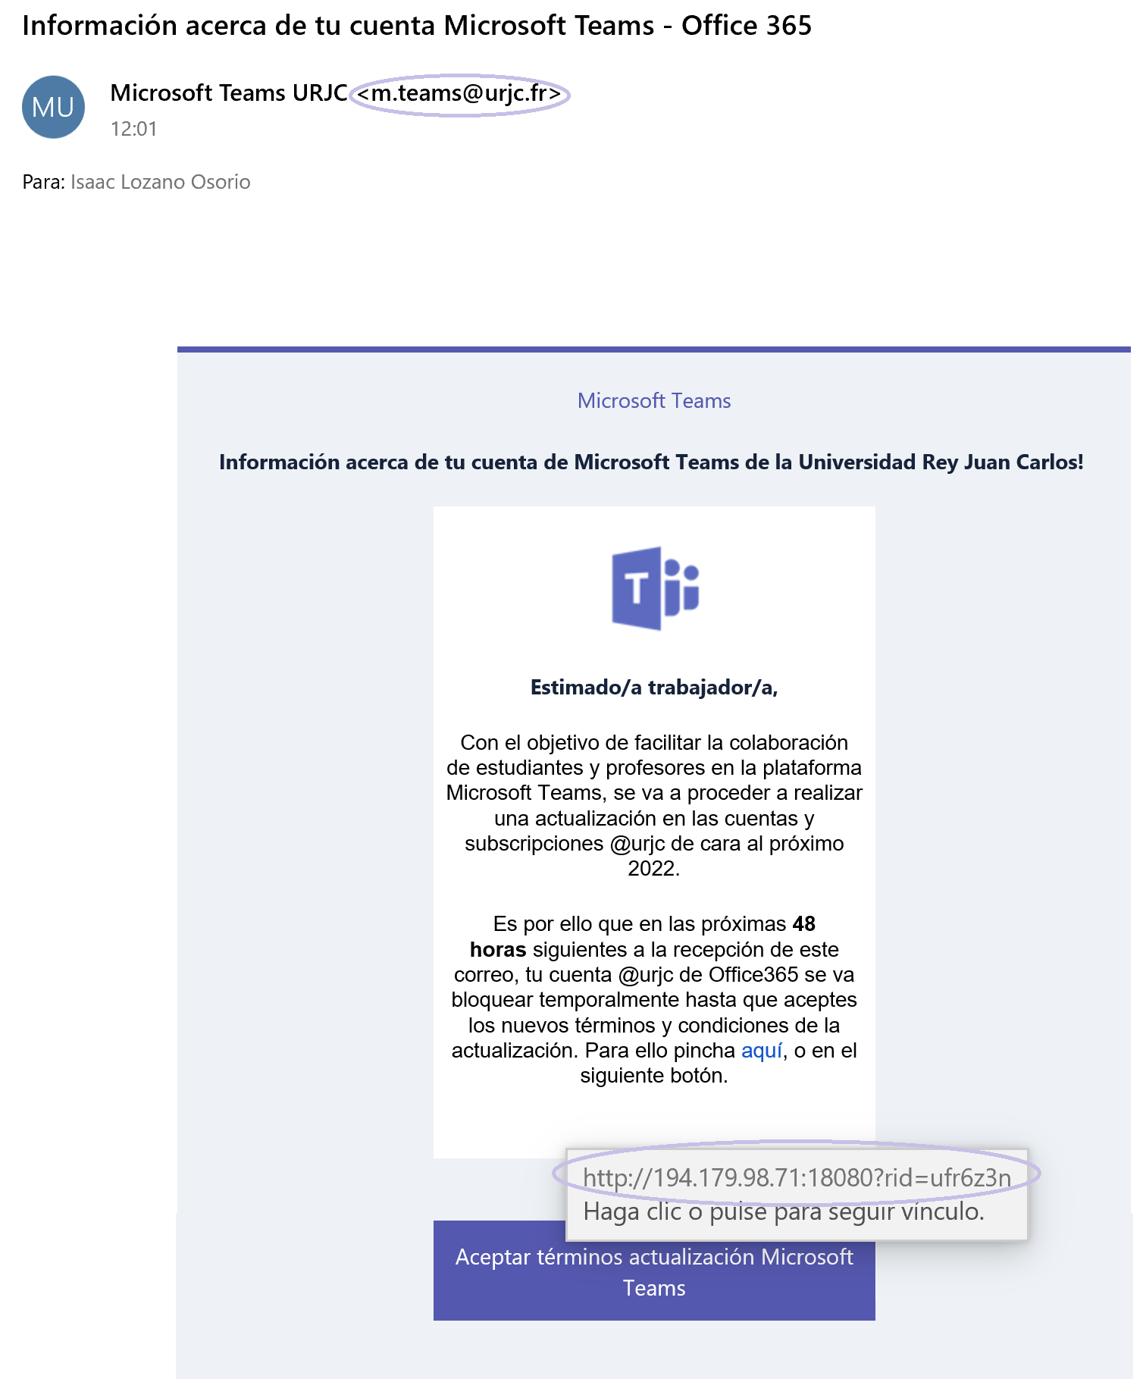
SPEARPHISHING LINK (demo)

Slide 8
¿CÓMO EVITARLO?
Validar el remitente del correo/mensaje/etc
¿es un remitente válido? ¿es el canal de comunicación habitual o esperado?
Verificar el motivo/contenido del mensaje
¿tiene sentido que esa persona o empresa nos envíe la información que envía?
Comprobar que el sitio al que nos lleva el link, es el sitio de confianza
¿el dominio es el real? ¿Esta bien puesto el certificado? ¿Cómo es la url?

Slide 9
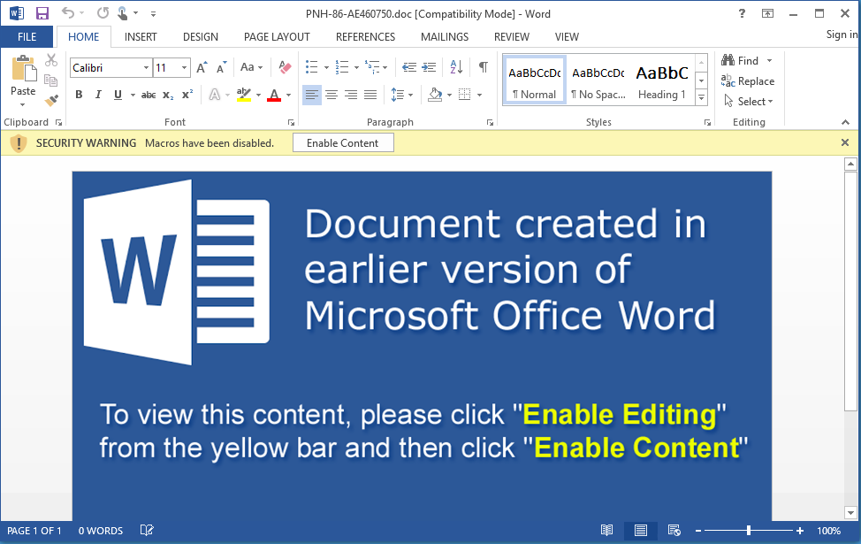




SPEARPHISHING ATTACHMENT
El Spearphishing Attachment, a diferencia del Spearphishing Link, se utiliza un archivo adjunto.
Con este archivo, malicioso, se busca conseguir comprometer o robar información del equipo del usuario víctima.

Slide 10

SPEARPHISHING ATTACHMENT (demo)
Demo: documento ofimático con macro maliciosa que infecta el equipo.

Slide 11
¿CÓMO EVITARLO?
Validar el remitente del correo/mensaje/etc
¿es un remitente válido? ¿es el canal de comunicación habitual o esperado?
Verificar el motivo/contenido del mensaje
¿tiene sentido que esa persona o empresa nos envíe la información que envía?
Comprobar el adjunto del mensaje
¿qué tipo de archivo es? ¿puede ser potencialmente malicioso?

Slide 12
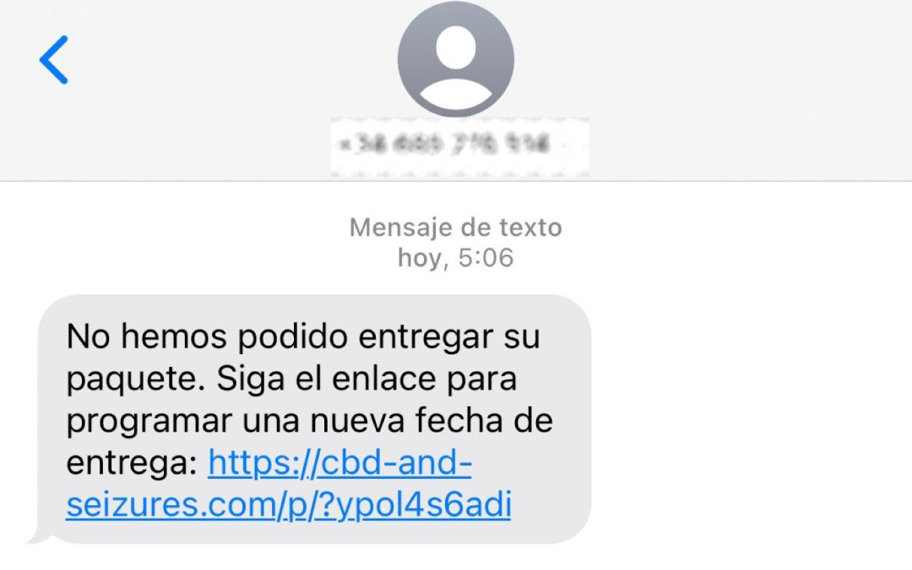
SMISHING (SMS PHISHING)
El SMISHING es un tipo de phishing que se produce a través el servicio de SMS.
Habitualmente se recibe un mensaje de texto de una empresa o entidad conocida que solicita algún tipo de información, seguido de un enlace.

Slide 13
SMISHING (demo)
Demo: smishing suplantando a entidad bancaria y a contacto de familiar cercano.

Slide 14
¿CÓMO EVITARLO?
Validar el remitente del mensaje
¿es un remitente válido? ¿es el canal de comunicación habitual o esperado?
Verificar el motivo/contenido del mensaje
¿tiene sentido que esa persona o empresa nos envíe la información que envía?
Comprobar qué se está pidiendo
¿nos pide que cambiemos una contraseña? ¿que iniciemos sesión en algun lado?

Slide 15
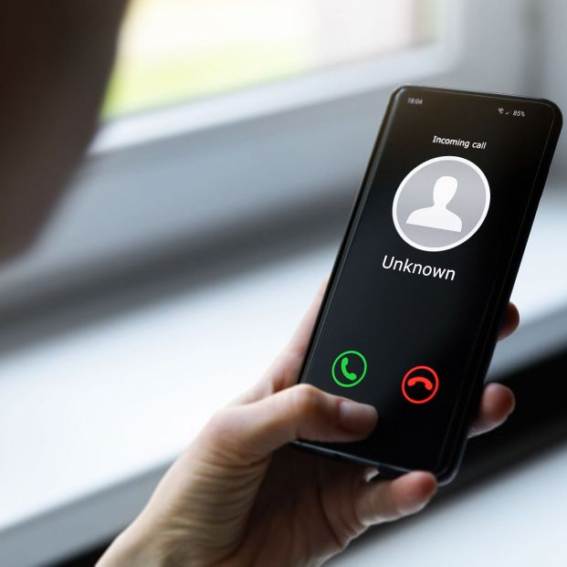
VISHING (VOICE PHISHING)
Y, el vishing, se trata de un tipo engaño que se realiza a través de una llamada telefónica. Se suplanta la identidad de una empresa o persona para:
Conseguir Información
Obtener Acceso a un equipo
Forzar a realizar una acción no-intencionada

Slide 16
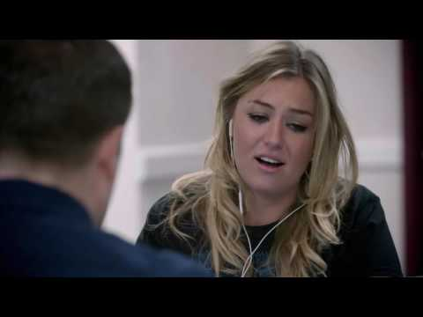
VISHING (demo)

Slide 17

¿CÓMO EVITARLO?
Confirmar la identidad del locutor
¿estás seguro que es quién dice ser? en caso afirmativo, ¿tiene sentido que esa persona te llame por teléfono?
Desconfía por naturaleza
¿qué información te está pidiendo? ¿Puedes validarlo con otra persona?

Slide 18

SCAM (estafas)
Un scam, se le conoce como “una estafa digital”, pues la estafa se produce a través de Internet e utilizando los recursos disponibles en Internet.
Objetivos que buscan los scammers:
Robar datos bancarios (tarjetas de crédito, etc)
Robar información personal (dni y otros docs)
Comprometer sistemas (ordenadores y móviles)
Robar accesos a correos y otras cuentas.

Slide 19
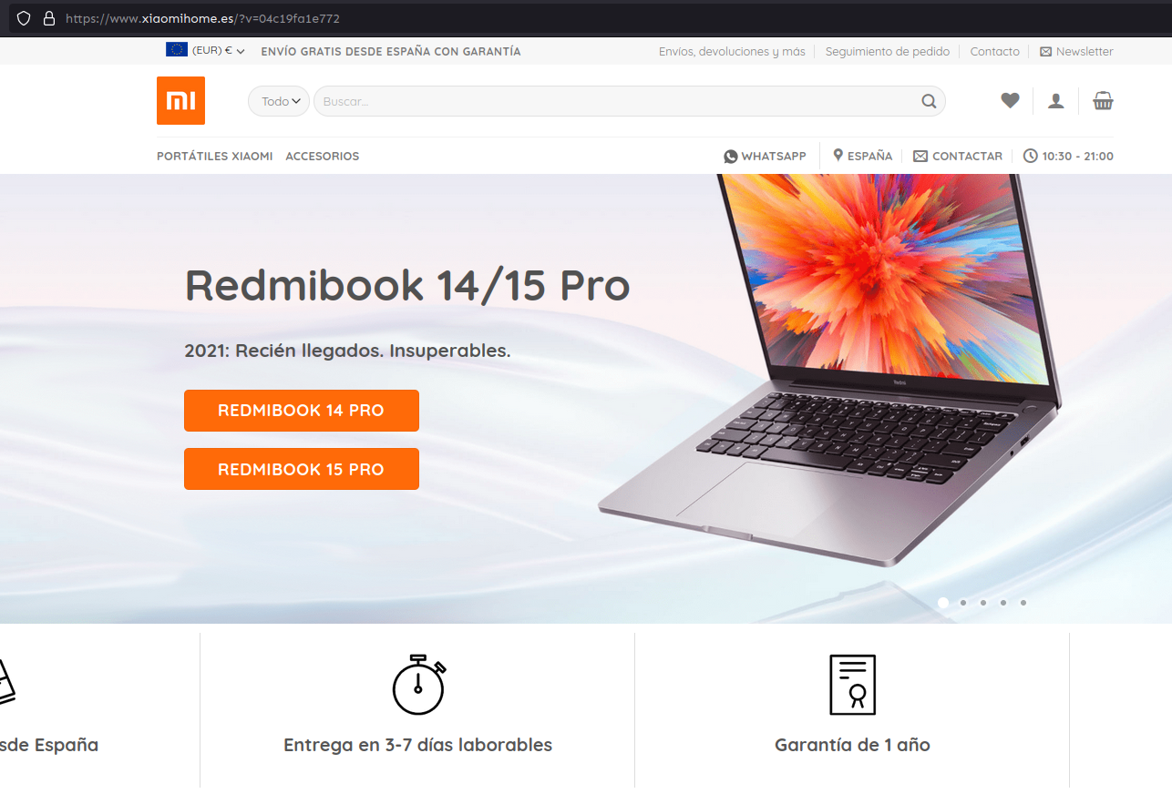
SCAM (demo)
Practical Case: posible scam en www.xiaomihome.es

Slide 20
CONSEJOS PARA NO PICAR
Confirmar la identidad del sitio
¿es un sitio oficial? ¿el dominio es el correcto?
Desconfía por naturaleza
los chollos no existen, o rara vez existen -> Desconfía
Servicios como ScamDoc pueden ser de ayuda
Verifica con un vendedor oficial
Si tienes la posibilidad, contacta antes con un vendedor oficial y asegurate!

Slide 21
¿Preguntas?

Slide 22




Malware

Slide 23

¿Qué es el MALWARE?
El Malware, o más comúnmente conocido como “virus”, es un programa que se utiliza con fines maliciosos para comprometer un sistema o información ajena.
En multitud de ocasiones el software no se desarrolló con ese fin sino que, al final, son las personas las que le dan ese uso malicioso.
Debido a esto, es imprescindible:
Conocer los tipos de malware que existen
Qué medios utilizan para infectar equipos
Cúal es el objetivo de cada uno

Slide 24
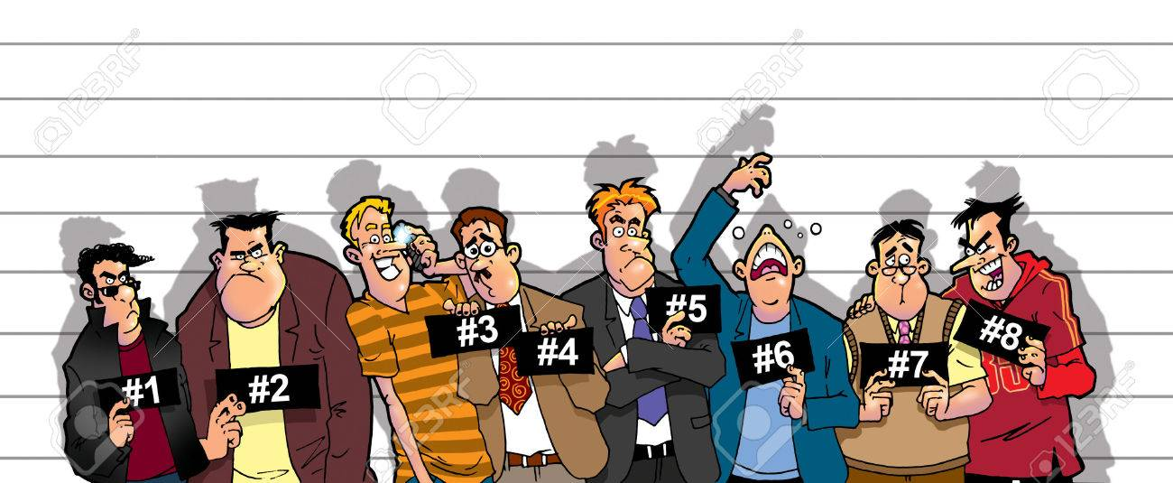
Tipos de MALWARE
Troyanos: habilidad de camuflarse y parece inofensivos.
Gusanos: capacidad de propagarse e infectar a otros sistemas.
Keyloggers: monitorización de todo lo que escribes
Stealers: especialistas en robar tus contraseñas y archivos.
Adware: expertos en bombardearte a publicidad y anuncios.
Minners: maestros en hacer dinero con los recursos de tu sistema.

Slide 25

TROJAN
Un troyano se trata de un tipo de malware que se camufla para evitar ser detectado y conseguir infectar al equipo. En ocasiones, este malware, no contiene acciones maliciosas, sino que te utiliza como "transportador" para ejecutar el verdadero programa malicioso (dropper).
¿Dónde podemos encontrar troyanos?
Documentos ofimáticos maliciosos
Cracks, keygens o cualquier software de pago troyanizado
Ejecutables, aplicaciones y/o scripts
Otros archivos que se pueden "mal-utilizar"

Slide 26
¿CÓMO EVITARLO?
No te descargues software de páginas como Softonic o sitios desconocidos.
Respecto a documentos/archivos descargados: piénsalo dos veces antes de abrir o ejecutar cualquier cosa en tu equipo.
Un buen antivirus siempre ayuda, pero NO ES SUFICIENTE.
Si alguna vez dudas, nunca está de más subir el archivo a VirusTotal
No obstante, recuerda siempre:
“Si algo es gratis, es que tú eres el producto”

Slide 27
STEALER
Un Stealer es un tipo de malware cuyo objetivo es encontrar credenciales o información privada y en un equipo comprometido y enviarlas al atacante.
Información comprometida:
Contraseñas guardadas en los Navegadores (Chrome, Firefox, Edge, etc)
Contraseñas en archivos del sistema (en notas, archivos excel, etc)
Documentos privados o sensibles (imágenes, correos, etc)

Slide 28
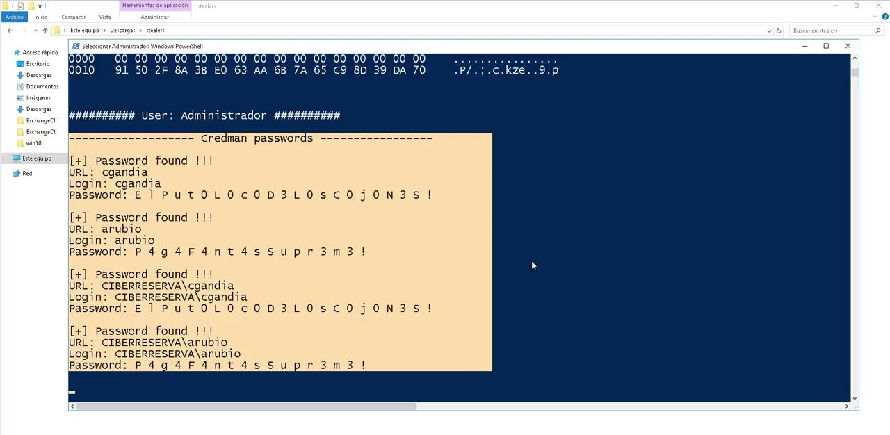
STEALER (demo)
Demo: stealer que roba las credenciales de Chrome, archivos del sistema y Wi-Fi.
Notes:
https://github.com/AlessandroZ/LaZagne

Slide 29
¿CÓMO EVITARLO?
Respecto a los USB: antes de conectar un USB a tu equipo, asegúrate que es un dispositivo confiable.
Respecto a documentos/archivos descargados: piénsalo dos veces antes de abrir o ejecutar cualquier cosa en tu equipo.
Guarda tus contraseñas en un gestor de contraseñas como Keepass.
No guardes las contraseñas en tu navegador (Chrome, Firefox, etc) ni tampoco en archivos de texto (sin cifrar) o similar.
Protege la información sensible de tu equipo y ten siempre copias de seguridad.

Slide 30
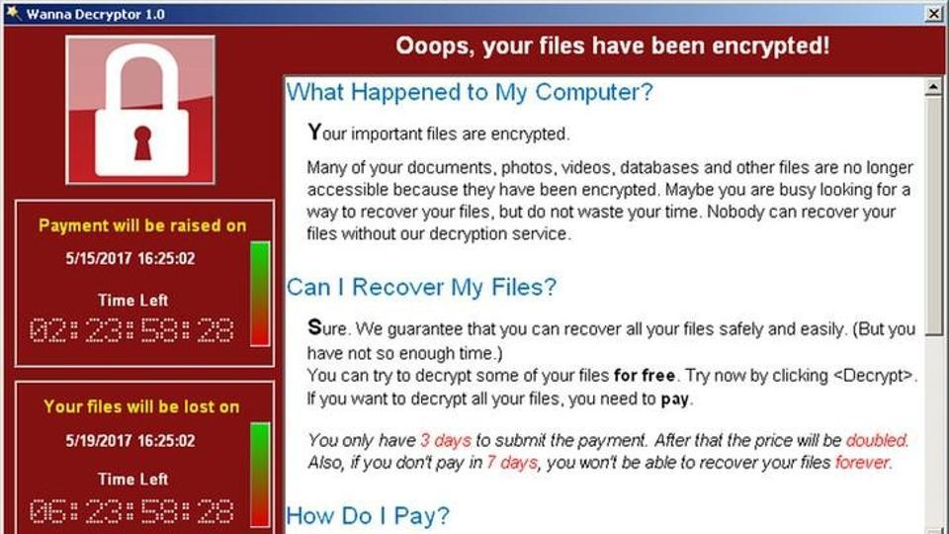

Worm (gusano)
Un gusano es un tipo de malware que está diseñado para infectar a equipos y propagarse a otros equipos infectando archivos, a través de la red u otros medios.
¿Dónde suele encontrarse?
A través de memorias USBs (LNK Agent)
Explotando vulnerabilidades de programas o servicios (Wannacry)
Infectando correos (Hermes)

Slide 31
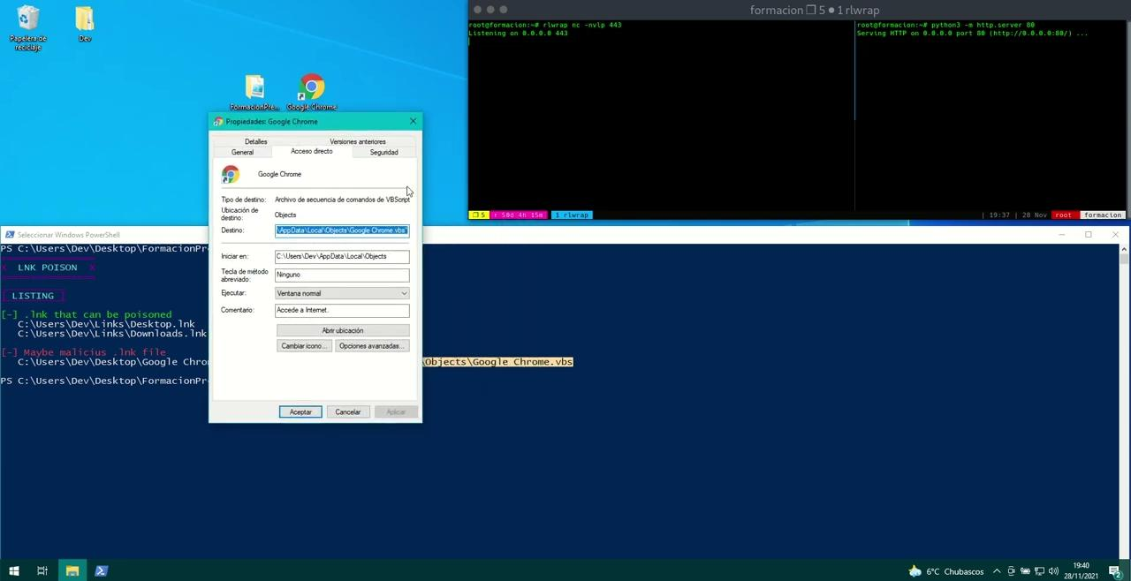
Worm (demo)
Demo: gusano que infecta LNK’s y deja una persistencia en el equipo.

Slide 32
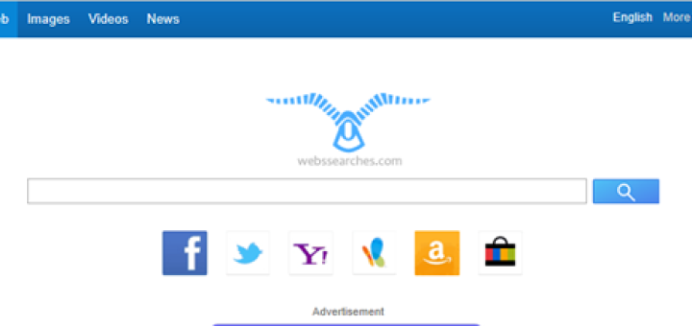
Adware
El Adware es un tipo de malware enfocado a distribuir anuncios o contenido malicioso a través de la publicidad.
El atacante genera beneficios mediante:
El robo de información
Abuso de anuncios
Código de referencia

Slide 33



¿Cómo combatirlo?
Para combatir el Adware se pueden seguir las siguientes pautas:
Utilizar un bloqueador de publicidad como Ublocker o Adblocker.
No descargar programas de sitios como Softonic o similar.
Disponer de un antivirus instalado en el equipo
No instalar programas piratas, cracks, activadores o similar.
En caso de ser infectado con Adware, utilizar la herramienta AdwCleaner.

Slide 34

Minners
Un Minner es un programa que está diseñado para utilizar los recursos del equipo para minar criptomonedas.
¿Por qué lo utilizan los cibercriminales? -> Para rentabilizar el compromiso
Problemas:
Se ralentiza el equipo (debido al proceso de minado).
Puede llegar a causar un problema en el hardware.
Notes:
https://notmining.es/index.html

Slide 35
¿Preguntas?

Slide 36
¿Qué veremos mañana?
Phishing y estafas online
Malwares
Contraseñas y buenas prácticas
Privacidad y seguridad en internet
¡A recargar las pilas!

